Slide 1


原版权：谭志虎、秦磊华等
华中科技大学 计算机科学与技术学院
授课：刘双虎
成都信息工程大学 计算机学院

Slide 2





五、指令系统
原版权：
谭志虎、秦磊华等
5.3 MIPS指令系统
改版及授课：刘双虎

Slide 3
本章主要内容
指令系统概述
指令格式
寻址方式
MIPS指令系统
MIPS的寄存器
MIPS的指令格式
MIPS的寻址方式
MIPS的指令
R型指令
I型指令
J型指令

Slide 4

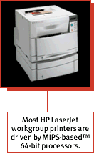
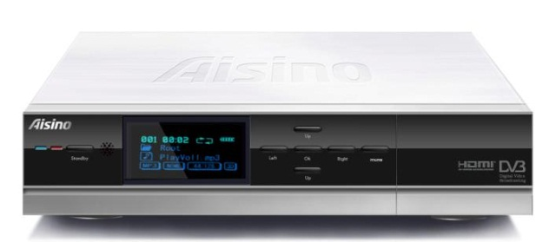
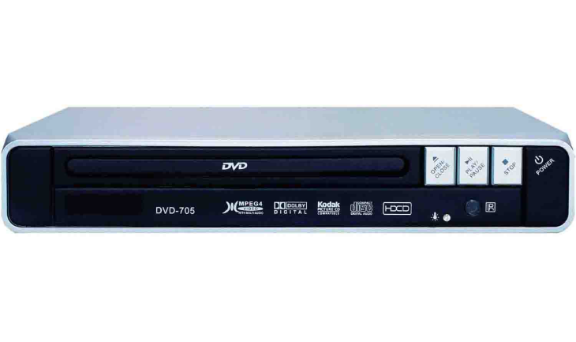
MIPS指令概述
MIPS (Microprocessor without Interlocked Pipeline Stages)
1981年斯坦福大学Hennessy教授研究小组研制并商用
简单的Load/Store结构
易于流水线CPU设计
易于编译器开发
寻址方式，指令操作非常简单
MIPS I，MIPS II，MIPS III，MIPS IV，MIPS V，MIPS32，和MIPS64多个版本
广泛用于嵌入式系统，在PC机、服务器中也有应用
更适合于教学，相比X86更加简洁雅致，不会陷入繁琐的细节

Slide 5
汇编语言的变量---寄存器
汇编语言不能使用变量（C、JAVA可以）
Int a; float b;
寄存器变量没有数据类型
汇编语言的操作对象是寄存器
好处：寄存器是最快的数据单元
缺陷：寄存器数量有限，需仔细高效的使用各寄存器
MIPS包括32个通用寄存器，字长---32bits= 1 Word
$0, $1, $2, … $30, $31

Slide 6
32个MIPS寄存器
寄存器# | 助记符 | 释义
0 | $zero | 固定值为0 硬件置位
1 | $at | 汇编器保留，临时变量
2~3 | $v0~$v1 | 函数调用返回值
4~7 | $a0~$a3 | 4个函数调用参数
8~15 | $t0~$t7 | 暂存寄存器，调用者按需保存
16~23 | $s0~$s7 | save寄存器，被调用者按需保存
24~25 | $t8~$t9 | 暂存寄存器，同上
32个32位通用寄存器$0~$31
32个32位单精度浮点寄存器f0-f31
2个32位乘、商寄存器 H_{i} 和L₀
程序寄存器PC是单独的寄存器
无程序状态寄存器
26~27 | $k0~$k1 | 操作系统保留，中断异常处理
28 | $gp | 全局指针 (Global Pointer)
29 | $sp | 堆栈指针 (Stack Pointer)
30 | $fp | 帧指针 (Frame Pointer)
31 | $ra | 函数返回地址 (Return Address)
Notes:
$at: assembler temporary
$v0,$v1: values for results and expression evaluation a0-a3和v0-v1以及ra一起来支持子程序／过程调用，分别用以传递 参数，返回结果和存放返回地址。
$a0-$a3: arguments
$t0-$t7：Temporaries
$s0-$s7:saved ,需要SAVE/RESTORE的
$k0~$k1：Reserved for OS Kernel

Slide 7
历史机型中的寄存器数目
年代 | 机型 | 通用寄存器个数 | 体系结构类型 | 指令形式
1949 | EDSAC | 1 | 累加器 | ADD 200 (AC)+200→AC，
1953 | IBM 701 | 1 | 累加器
1963 | CDC 6600 | 8 | Load-Store（Register-Register）
1964 | IBM S/360 | 16 | Register-Memory | 一个操作数在内存中，一个在寄存器
1965 | DEC PDP-8 | 1 | 累加器
1970 | DEC PDP-11 | 8 | Register-Memory
1972 | Intel 8008 | 1 | 累加器 （1个累加器+6个通用寄存器+2个ALU暂存寄存器）
1974 | Motorola 6800 | 2 | 累加器
1977 | DEC VAX | 16 | Register-Memory，Memory-Memory | 两个操作数可同时在内存中
1978 | Intel 8086 | 1 | 扩展的累加器/专用寄存器
1980 | Motorola 68000 | 16 | Register-Memory
1985 | Intel 80386 | 8 | Register-Memory
1985 | MIPS | 32 | Load-Store
1986 | HP PA-RISC | 32 | Load-Store
1987 | SUN SPARC | 32 | Load-Store
1992 | IBM PowerPC | 32 | Load-Store
1992 | DEC Alpha | 32 | Load-Store

Slide 8
MIPS指令格式
操作码
源寄存器1
源寄存器2
目的寄存器
移位偏移量
扩展操作码
6bits
5bits
5bits
5bits
5bits
6bits
R 型指令
000000
R_{s}
R_{t}
R_{d}
shamt
funct
6bits
5bits
5bits
16bits
I 型指令
OP
R_{s}
R_{t}
立即数
双目、Load/Store: Rs和立即数是源操作数，Rt为目标操作数；
条件转移: Rs,Rt均为源操作数；
6bits
26bits
J 型指令
OP
立即数
26位立即数作为跳转目标地址的部分地址
无寻址方式字段，隐藏在操作码字段OP中
Notes:
下一页详细讲解
Shamt：表示移位指令中的移位量，在其余指令中是00000

Slide 9
MIPS的寻址方式
在MIPS32指令集中，不单设寻址方式说明字段
R型指令：由op和funct字段共同隐含说明当前的寻址方式；
6bits
5bits
5bits
5bits
5bits
6bits
R 型指令
000000
R_{s}
R_{t}
R_{d}
shamt
funct
I型和J型指令：由op字段隐含说明当前指令使用的寻址方式；
6bits
5bits
5bits
16bits
I 型指令
OP
R_{s}
R_{t}
立即数
6bits
26bits
J 型指令
OP
立即数
Notes:
注意：R型指令的OP字段都是000000

Slide 10
MIPS指令格式 (R型指令)
R型指令
 |  | 6bits | 5bits | 5bits | 5bits | 5bits | 6bits
指令 | 格式 | OP | rs | rt | rd | shamt | funct
add | R | 0 | Reg | Reg | Reg | 0 | 32₁₀
sub | R | 0 | Reg | Reg | Reg | 0 | 34₁₀
and | R | 0 | Reg | Reg | Reg | 0 | 36₁₀
or | R | 0 | Reg | Reg | Reg | 0 | 37₁₀
xor | R | 0 | Reg | Reg | Reg | 0 | 38₁₀
sll | R | 0 | 0 | Reg | Reg | sa | 0₁₀
srl | R | 0 | 0 | Reg | Reg | sa | 2₁₀
sra | R | 0 | 0 | Reg | Reg | sa | 3₁₀
jr | R | 0 | Reg | 0 | 0 | 0 | 8₁₀
Notes:
sll：Shift left logic ；
srl：Shift right logic
Sra：Shift Right Arithmetic
jr：jump register
0000 00 10010 10011 10001 00000 100000 0x2538820

Slide 11
MIPS指令格式 (R型指令)
1、3个Reg型
 |  | [31:26] | [25:21] | [20:16] | [15:11] | [10:6] | [5:0]
指令 | 格式 | OP | rs | rt | rd | shamt | funct | 功能
add | R | 0 | Reg | Reg | Reg | 0 | 100000 | 寄存器加
sub | R | 0 | Reg | Reg | Reg | 0 | 100010 | 寄存器减
and | R | 0 | Reg | Reg | Reg | 0 | 100100 | 寄存器与
or | R | 0 | Reg | Reg | Reg | 0 | 100101 | 寄存器或
xor | R | 0 | Reg | Reg | Reg | 0 | 100110 | 寄存器异或
指令功能：$rd ← $rs op $rt
add | R | 0 | 18 | 19 | 17 | 0 | 32
add $s1,$s2,$s3 # 机器码 0x2538820
Notes:
指令码：0000 00 10010 10011 10001 00000 100000 0x2538820
17：$S1 18:$S2 19:$S3 五位寄存器编码的十进制的值对应寄存器的编号。如10010 即18号寄存器，也就是$S2

Slide 12
MIPS指令格式 (R型指令)
2、2个Reg型
[31:26] | [25:21] | [20:16] | [15:11] | [10:6] | [5:0]
指令 | 格式 | OP | rs | rt | rd | shamt | funct | 功能
sll | R | 000000 | 00000 | Reg | Reg | 000000 | 00000 | 逻辑左移
srl | R | 000000 | 00000 | Reg | Reg | 000010 | 00010 | 逻辑右移
sra | R | 000000 | 00000 | Reg | Reg | 000011 | 01000 | 算术右移
指令功能：$rd ← $rt shift sa
3、1个Reg型
[31:26] | [25:21] | [20:16] | [15:11] | [10:6] | [5:0]
指令 | 格式 | OP | rs | rt | rd | shamt | funct | 功能
jr | R | 000000 | Reg | 00000 | 00000 | 00000 | 001000 | 寄存器跳转
指令功能：jr rs ; PC ← $rs (Jump Register)
Notes:
sll：Shift Word Left Logical
Srl：Shift Word Right Logical
sra：Shift Word Right Arithmetic

Slide 13
MIPS指令格式 (I型指令)
[31:26] | [25:21] | [20:16] | [15:0]
指令 | OP | rs | rt | imm | 功能
addi | 001000 | Reg | Reg | 16bits 立即数 | 寄存器和立即数“加”
andi | 001100 | Reg | Reg | 16bits 立即数 | 寄存器和立即数“与”
ori | 001101 | Reg | Reg | 16bits 立即数 | 寄存器和立即数“或”
xori | 001110 | Reg | Reg | 16bits 立即数 | 寄存器和立即数“异或”
lw | 100011 | Reg | Reg | 16bits 立即数 | 从存储器中读取数据
sw | 101011 | Reg | Reg | 16bits 立即数 | 把数据保存到存储器
beq | 000100 | Reg | Reg | 16bits 立即数 | 寄存器相等则转移
bne | 000101 | Reg | Reg | 16bits 立即数 | 寄存器不等则转移
lui | 001111 | 00000 | Reg | 16bits 立即数 | 设置寄存器的高16位
rs：原操作数1 ; imm：源操作数2；rt：存结果
Notes:
注意：不同的指令，对于16位立即数的处理细节不同。有的是直接使用如ADDI（带符号立即数），有的是左侧0扩展后使用如ANDI，有的是左移2位后使用如BEQ，直接使用如LW（带符号偏移量）Rs+imm,左移16位使用，如lui指令，[rt] ← imm左移16位，右侧补0
细节见The MIPS32™ Instruction Set

Slide 14
MIPS指令格式 (I型指令)
1、面向运算的I型指令
[31:26] | [25:21] | [20:16] | [15:0]
指令 | OP | rs | rt | imm | 功能
addi | 001000 | Reg | Reg | 16bits 立即数 | 寄存器和立即数“加”
andi | 001100 | Reg | Reg | 16bits 立即数 | 寄存器和立即数“与”
ori | 001101 | Reg | Reg | 16bits 立即数 | 寄存器和立即数“或”
xori | 001110 | Reg | Reg | 16bits 立即数 | 寄存器和立即数“异或”
addi rt, rs, imm; # $rt ← $rs op E(imm)
立即数需要扩展为32位
addi指令的imm是进行符号扩展，其余是0扩展
Notes:
E（imm）表示扩展的立即数extend，后面同理
Exclusive OR

Slide 15
MIPS指令格式 (I型指令)
2、面向访存的I型指令
[31:26] | [25:21] | [20:16] | [15:0]
指令 | OP | rs | rt | imm | 功能
lw | 100011 | Reg | Reg | 16bits 立即数 | 从存储器中读取数据
sw | 101011 | Reg | Reg | 16bits 立即数 | 把数据保存到存储器
基址寻址方式
其中imm要先“带符号扩展”成32位。
MIPS32中唯一两条访问存储器的指令(RISC)
lw rt, imm(rs) # $rt ← mem[$rs+E(imm)]
sw rt, imm(rs) # mem[$rs+E(imm)] ←$rt
Notes:
基址变址寻址方式，Rs是基址寄存器，imm是偏移量
Imm是带符号数，扩展是按符号扩展。

Slide 16
MIPS指令格式 (I型指令)
3、面向数位设置的I型指令
[31:26] | [25:21] | [20:16] | [15:0]
指令 | OP | rs | rt | imm | 功能
lui | 001111 | 00000 | Reg | 16bits 立即数 | 设置寄存器的高16位
lui rt, imm # $rt ← imm<<16（空位补0）
Load Upper Immediate
Notes:
Load Upper Immediate
源操作数1（Rs）是寄存器寻址，源操作数2是立即寻址，目的操作数Rt是寄存器寻址

Slide 17
MIPS指令格式 (I型指令)
4、面向条件转移的I型指令
[31:26] | [25:21] | [20:16] | [15:0]
指令 | OP | rs | rt | imm | 功能
beq | 000100 | Reg | Reg | 16bits 立即数 | 寄存器相等则转移
bne | 000101 | Reg | Reg | 16bits 立即数 | 寄存器不等则转移
标准的PC相对寻址方式
其中imm要先“带符号扩展”成32位，再左移2位。
beq/bnq rs, rt, imm #if($rs==$rt) PC←PC+4+E(imm)<<2
Notes:
注意：PC+4表示的是PC自增，是加的当前指令字节数。
2个源操作数（Rs，Rt）是寄存器寻址，隐含的源操作数3是相对寻址方式“PC+4+E(imm)<<2”

Slide 18
MIPS指令格式 (J型指令)
J型指令
[31:26] |  | [25:0]
指令 | OP | Address | 功能
j | 000010 | 26bits 立即数(伪直接寻址) | 无条件跳转
jal | 000011 | 26bits 立即数(伪直接寻址) | 调用与链接
PC 高4位
26位立即数
00
指令功能：j address ; $PC← ($PC+4) ， PC=PC_{[31..28]},Address,0,0
指令功能：jal address ; $ra←$PC+4（保存返回地址）
$PC← ($PC+4) ， PC=PC_{[31..28]},Address,0,0
Notes:
跳转地址空间256MB，注意是字对齐的空间。字节地址是2²⁸=256M个，但实际字地址是2²⁶=64M个。

Slide 19
MIPS的寻址方式
立即寻址
寄存器寻址
寄存器基址寻址 lw rt, imm(rs)
相对寻址 beq/bnq rs, rt, imm
伪寻址 j address
详见教材178页表5.11

Slide 20
MIPS学习建议
MIPS CPU设计过程中数据通路的设计与指令的执行流程密切相关
每条指令更为详细的功能，请课后查阅MIPS指令手册。PPT有部分示例的附录。
MIPS 指令学习过程中，建议配合使用MIPS汇编器和运行模拟器Mars ，直观体验指令执行的流程

Slide 21
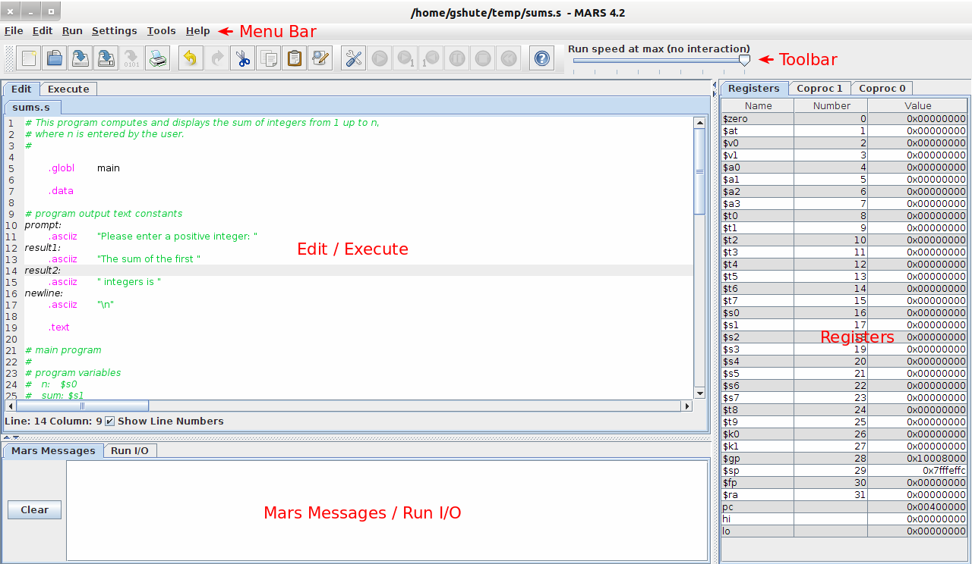
MARS
开源MIPS仿真器，汇编器

Slide 22
本节重点
1
MIPS的32个寄存器用法
2
MIPS指令：R型、I型、J型
3
MIPS的寻址方式（五种）
4
需要特别关注lw、sw、b指令和j指令
5
以上知识在第六章需要
Notes:
MIPS指令：R型、I型、J型

Slide 23
作业
Page 184
5.8
5.12

Slide 24
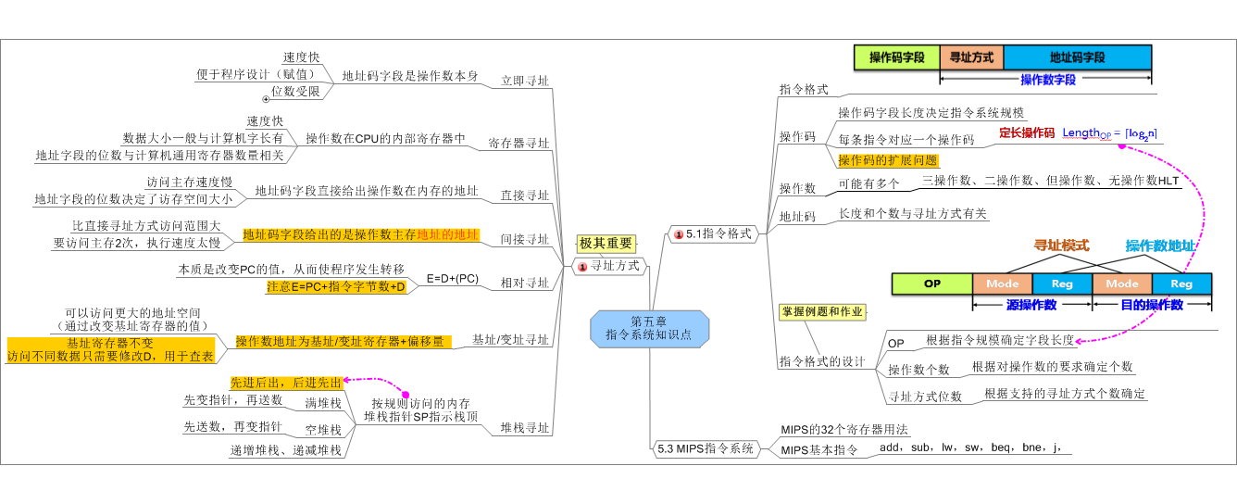
第五章 知识点总结

Slide 25
Thanks

Slide 26
附录
MIPS指令举例

Slide 27
加减指令
加法
a = b + c (in C)
add $s0,$s1,$s2 (in MIPS)
a, b, c编译后对应寄存器 $s0,$s1,$s2
减法
d = e – f (in C)
sub $s3,$s4,$s5 (in MIPS)
d, e, f 编译后对应寄存器 $s3,$s4,$s5

Slide 28
加减指令
如何编译下面的C语言表达式?
a = b + c + d - e;
编译成多行汇编指令
add $t0, $s1, $s2 # temp = b + c
add $t0, $t0, $s3 # temp = temp + d
sub $s0, $t0, $s4 # a = temp - e
一个简单的C语言表达式变成多行汇编语句
Notes:
需提前把数值bcde动对$S1-$S4到应寄存器中。

Slide 29
内存数据访问指令lw sw lb sb lh sh
读内存指令
g = h + A[8]； (in C)
lw $t0,32($s3) # $s3为A[0]地址 (in MIPS)
add $s1,$s2,$t0 # g=h+A[8]
变址寻址
基址寄存器 + 偏移量
写内存指令
A[12] = h + A[8]；
lw $t0,32($s3) # get A[8] (in MIPS)
add $t0,$s2,$t0 # h+A[8]
sw $t0,48($s3) # store A[12]
Notes:
1、存储器字长32位，内存按字节寻址
2、每个数组元素是32位，占据4个字节。A[8]的地址是 A[0]的地址+32
3、保存到A[12]所在地址，与A[8]之间间隔4*4=16个字节，与A[0]地址之间相差48个字节，所以偏移量是48

Slide 30
加立即数
常数相加指令
g = g + 4； (in C)
lw $t0, 0($s3) # $t0=4 $s3=Address(4)
add $s1,$s1,$t0 # g=g+4
立即数相加指令
addi $s3,$s3,4 # $s3=$s3+4 (in MIPS)
指令 | 实例 | 语义 | 注释
加 | add $s1,$s2,$s3 | $s1=$s2+$s3 | 寄存器寻址
减 | sub $s1,$s2,$s3 | $s1=$s2-$s3 | 寄存器寻址
加立即数 | addi $s1,$s2,100 | $s1=$s2+100 | 寄存器寻址+立即数寻址
取字 | lw $s1,100($s2) | $s1=Mem[$s2+100] | 寄存器寻址+变址寻址
存字 | sw $s1,100($s2) | Mem[$s2+100]=$s1 | 寄存器寻址+变址寻址
Notes:
Add immediate

Slide 31
条件判断指令 beq reg₁,reg₂,label
C语言条件判断指令
If (a==b)
{ i=1; }
else
{ i=2; }
等效C指令
If (a==b) goto L1;
i=2;
goto L2;
L1:i=1;
L2:
MIPS数据传送指令
addi $s3,$zero,1
# $s3=1 立即数传送
add $s3,$s2,$zero
# $s3=$s2 寄存器传送
等效MIPS指令
beq $s0,$s1,L1
addi $s3,$zero,2
j L2;
L1:addi $s3,$zero,1
L2:

Slide 32
MIPS 条件判断指令
条件跳转
If (reg₁==reg₂) goto Label₁ (C语言)
beq reg₁,reg₂,Label₁ (MIPS指令)
bne reg₁,reg₂,Label₂
无条件跳转指令
goto Label； (C语言)
J label (MIPS指令)
beq $zero,$zero,label (MIPS指令)
不能完全等效？
为什么没有大于跳转指令？
相对寻址，label可正可负
Notes:
条件一直成立时（寄存器自己等于自己），条件转移就变成了绝对转移。

Slide 33
逻辑运算
移位指令
a=b<<2; C语言
sll,srl,sra sll $s1,$s2,2 #s1=s2<<2
sllv,srlv,srav sllv $s1,$s2,$s3 #s1=s2<<s3
逻辑运算
and,or,xor,nor and $t0,$t1,$t2 #t0=t1&t2
andi,ori,xori and $t0,$t1,100 # t0=t1&100
移位偏移量最多5位
Notes:
sll：Shift left logic ；srl：Shift right logic sra：shift right arithmetic （sign extend ）
sllv：Shift left logic by variable ；srlv：Shift right logic by variable srav：Shift right arithmetic by variable

Slide 34
循环结构
C语言简单循环结构，A为int数组
do {
g = g + A[i]; i = i + j; } while (i != h);
重写代码
Loop: g = g + A[i];
i = i + j; if (i != h) goto Loop;
编译后的变量映射:
g | h | i | j | A[0]
$s1 | $s2 | $s3 | $s4 | $s5

Slide 35
循环结构
最后编译的MIPS代码:
Loop: sll $t1,$s3,2 # $t1= 4*i addu $t1,$t1,$s5 # $t1=&A[0]+4i lw $t1,0($t1) # $t1=A[i] addu $s1,$s1,$t1 # g=g+A[i] addu $s3,$s3,$s4 # i=i+j bne $s3,$s2,Loop # if i!=h goto Loop
原始C代码: Loop:g = g + A[i]; i = i + j; if (i != h) goto Loop;

Slide 36
比较指令 slt slti
MIPS比较指令 (Set on Less Than)
slt reg₁,reg₂,reg₃
reg1 = (reg₂ < reg₃)? 1:0; （C语言）
If (g<h) goto Less;
slt $t0,$s0,$s1 # $t0 = 1 if g<h
bne $t0,$0, Less # if $t0!=0 goto Less:
blt 伪指令 (branch less than)
利用通用寄存器存储比较结果！

Slide 37
MIPS过程调用
C语言函数调用
int function(int a ,int b)
{ return (a+b); }
MIPS实现过程调用的机制
返回地址寄存器 $ra
参数寄存器 $a0, $a1, $a2, $a3
返回值寄存器 $v0 $v1
局部变量 $t0~$t9
堆栈指针 $sp

Slide 38
过程调用实现机制
sum(a,b); /* a,b:$s0,$s1 */ } int sum(int x, int y)
{ return x+y; }
1000 add $a0,$s0,$zero # x = a 传参
1004 add $a1,$s1,$zero # y = b 传参
1008 addi $ra,$zero,1016 # $ra=1016 保存返回地址
1012 j sum # 跳转，调用过程sum
1016
…
2000 sum: add $v0,$a0,$a1 # 过程入口
2004 jr $ra # 返回主程序
1008 jal sum
1012
J 1016

Slide 39
过程调用机制
jal Label # jump and link
等效于如下指令
$ra=PC+4; #save next instruction address
j Label
过程返回指令
jr $ra #return to main program
问题：利用$ra做返回地址，如果过程嵌套如何返回？
$ra 会被多次覆盖
利用堆栈保存$ra

Slide 40
多级过程调用
int sumSquare(int x, int y)
{ return mult(x,x)+ y; }
主程序调用sumSquare(x，y)时 $ra保存一次，保证该过程执行完毕后能返回主程序。
调用 mult时会覆盖$ra
需要保存 sumSquare的返回地址
其它被复用的寄存器$a0,$a1也存在同样的问题，这是寄存器传参的弊端

Slide 41
堆栈操作
sumSquare:
addi $sp,$sp,-8 # space on stack
sw $ra, 4($sp) # save ret addr
sw $a1, 0($sp) # save y
add $a1,$a0,$zero # mult(x,x)
jal mult # call mult
lw $a1, 0($sp) # restore y
add $v0,$v0,$a1 # mult()+y
lw $ra, 4($sp) # get ret addr
addi $sp,$sp,8 # restore stack
jr $ra
mult: ...
注意：除了返回地址以外，函数参数等会覆盖的变量都需要入栈
“push”
“pop”

Slide 42
函数调用的机器级表示
调用子程序包含两个参与者
调用者（caller）
准备函数参数，跳转到被调用者子程序
被调用者（callee）
使用调用者提供的参数，然后运行
运行结束保存返回值
将控制（如跳回）还给调用者。

Slide 43
函数调用的机器级表示
高级语言函数体中一般使用局部变量
汇编子程序使用寄存器（全局变量）
对全局变量的修改可能会引起调用者逻辑不正确
调用者函数和被调用函数可能使用相同寄存器
造成数据破坏？
被调用函数需要保存可能被破坏的寄存器（现场）
哪些寄存器属于现场？

Slide 44
ISA寄存器使用约定
调用者保存寄存器
调用者负责根据需要保存现场
被调用过程可直接使用，不用压栈。
X86: IA32 EAX、EDX、ECX MIPS : $t0~$t9
被调用者保存寄存器
被调用者负责根据需要保存现场 save
返回之前恢复它们的值 restore
X86: IA32 EBX、ESI、EDI MIPS: $s0~$s7, $fp,$ra
为减少开销，每个过程应优先使用哪些寄存器？

Slide 45
Intel 函数参数传递
X86参数传递
栈帧
Linux IA-64参数传递
先rdi,rsi,rdx,rcx,r8和r9，浮点数xmm0-xmm7
剩余的由右向左依次入栈
Windows IA-64参数传递
rcx,rdx,r8,r9，浮点数xmm0-xmm3
剩余由右向左依次入栈

Slide 46
ABI（application binary interface）
描述应用程序和操作系统之间，应用和库之间，或应用各部分间的接口
数据类型的大小、布局和对齐
调用约定（控制函数参数如何传送以及如何接受返回值）
所有参数都通过栈传递，还是部分参数通过寄存器传递
哪个寄存器用于哪个函数参数
栈传递的第一个函数参数是最先push到栈上还是最后
系统调用的编码和一个应用如何向操作系统进行系统调用
目标文件的二进制格式、程序库等等

Slide 47
MIPS指令分类
运算指令
算术：add,addi,addu,addiu, sub,subu, mult,multu,div,divu, slt,slti,sltiu
逻辑：and,andi,or, ori,xor,xori,nor
移位指令：sll,sllv,srl, srlv,sra,srav
分支指令
beq，bne，blez(<=0), bgez(>=0), bltz(<0)，bgtz(>0)，jal，j，jr
访存指令
lw,,lh,lb,sw,sh,sb
系统指令
Syscall，break，sync, cache
Notes:
1、算术运算 add immediate u：unsigned 无符号数，运算时溢出不触发异常 slt：条件设置指令 if (rs < rt) rd=1 else rd=0 ；
2、移位运算
sll：Shift left logic ；srl：Shift right logic sra：shift right arithmetic （sign extend ）
sllv：Shift left logic by variable ；srlv：Shift right logic by variable srav：Shift right arithmetic by variable
3、分支 branch equal or zero with link

